Slide 1

Reforma Tributária e Setor de Resseguros
FENABER - Pleitos do Setor de Resseguros

Slide 2
1
O SETOR DE RESSEGUROS

Slide 3

1. QUEM São os resseguradores
RESSEGURADORES
Os resseguradores oferecem proteção financeira para as seguradoras, assumindo parte dos riscos que elas cobrem. Dessa forma, contribuem para a estabilidade e a solvência do mercado de seguros, que é essencial para a economia e a sociedade
A IMPORTÂNCIA PARA O PAÍS
Os resseguradores brasileiros têm um papel fundamental para o desenvolvimento econômico, permitindo que as empresas explorem mais negócios
Garantem estabilidade financeira e proteção contra grandes riscos
Asseguram a execução dos principais projetos de infraestrutura existentes no Brasil
São grandes investidores e financiadores dívida brasileira (mais de 70% do ativo garantidor está em títulos públicos)
O MERCADO DE RESSEGUROS
Desde a quebra do monopólio e a abertura para outras empresas, o mercado
de resseguros vem se desenvolvendo de forma acentuada.

Slide 4
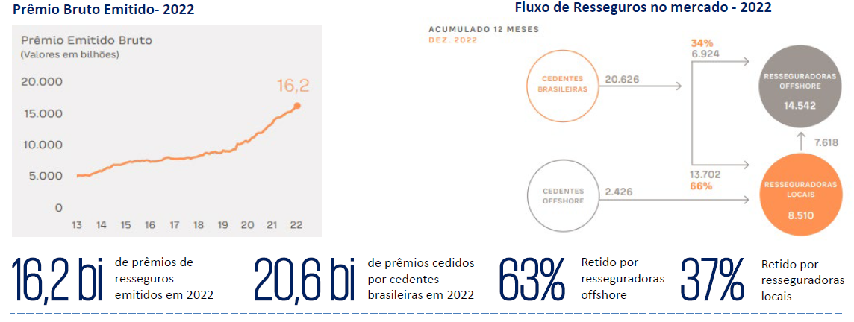
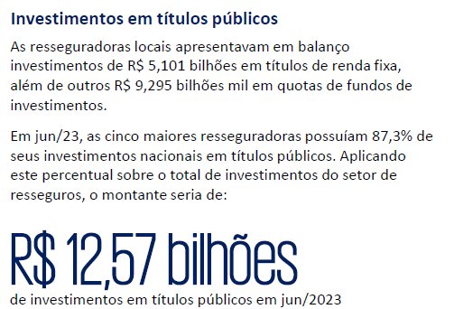
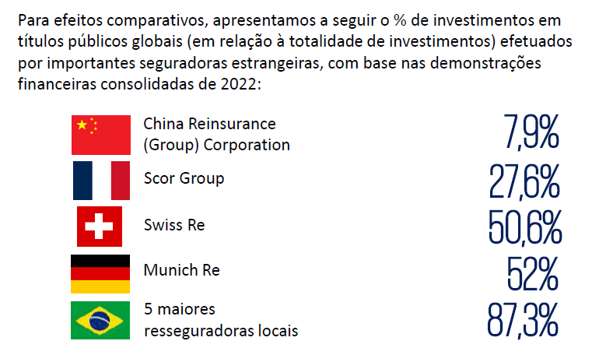
2. PANORAMA DO SETOR DE RESSEGUROS

Slide 5
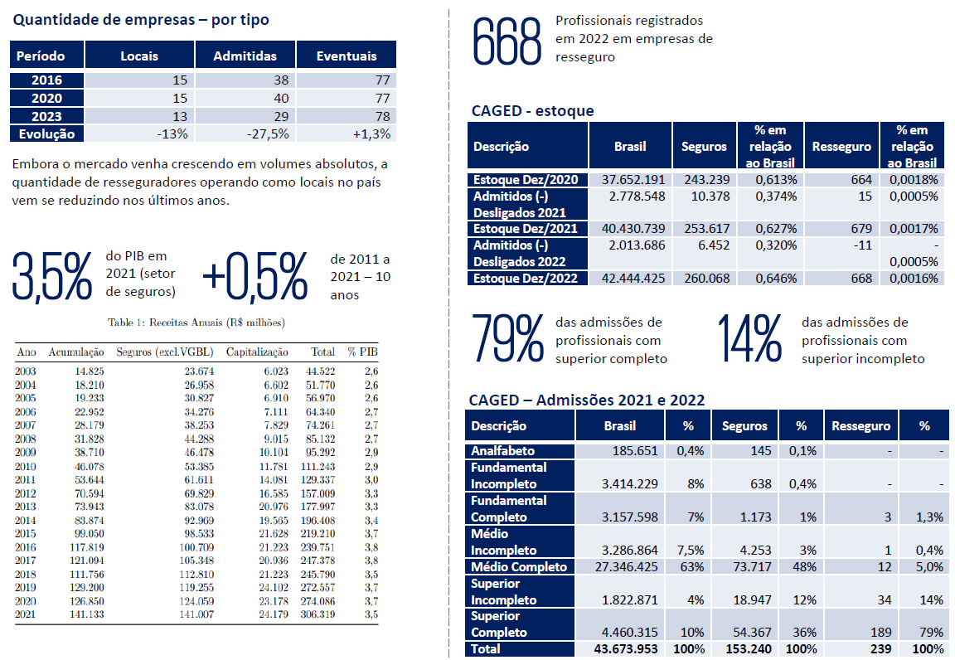
3. O SETOR DE RESSEGUROS EM NÚMEROS

Slide 6
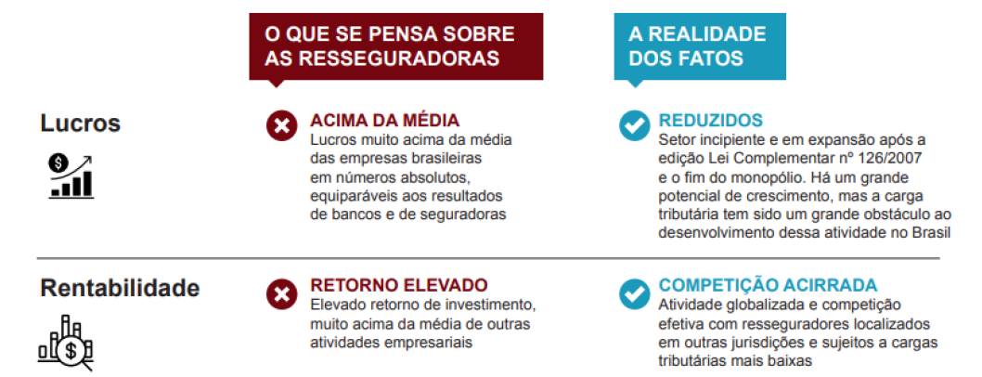
4. O PANORAMA do mercado de resseguros

Slide 7

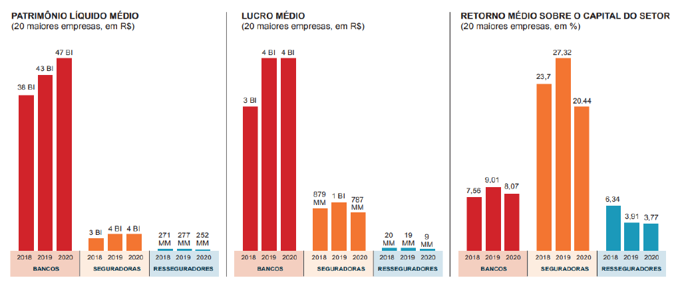
4.1. O panorama do mercado de resseguros

Slide 8
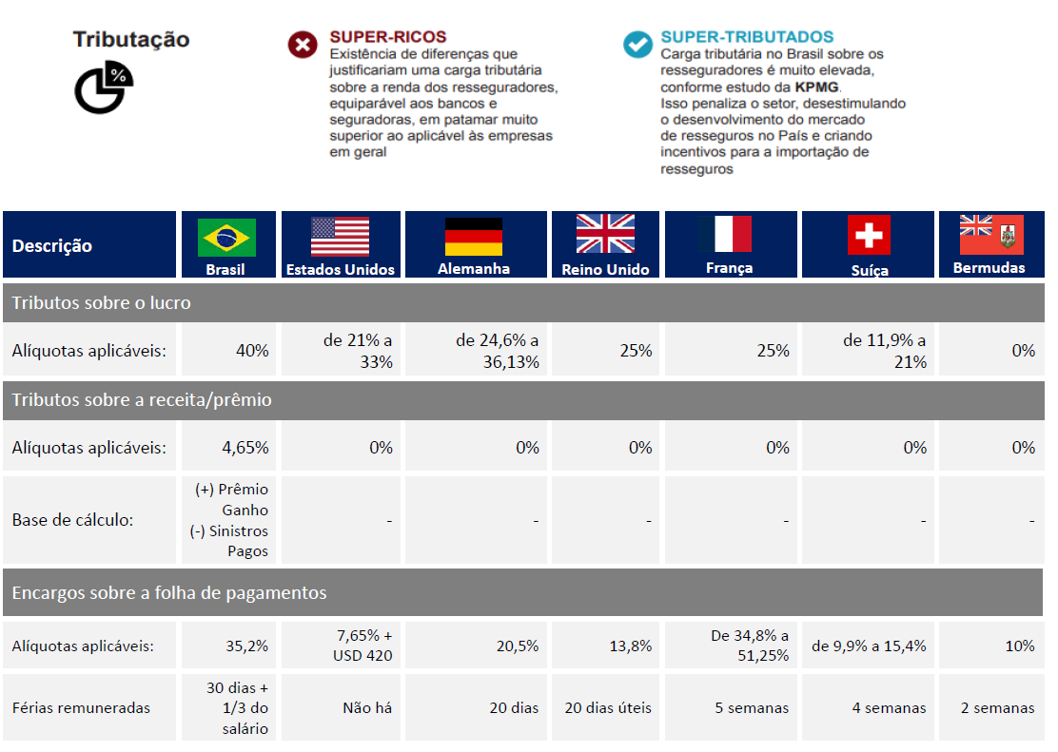
5. Análise comparativa entre os países

Slide 9
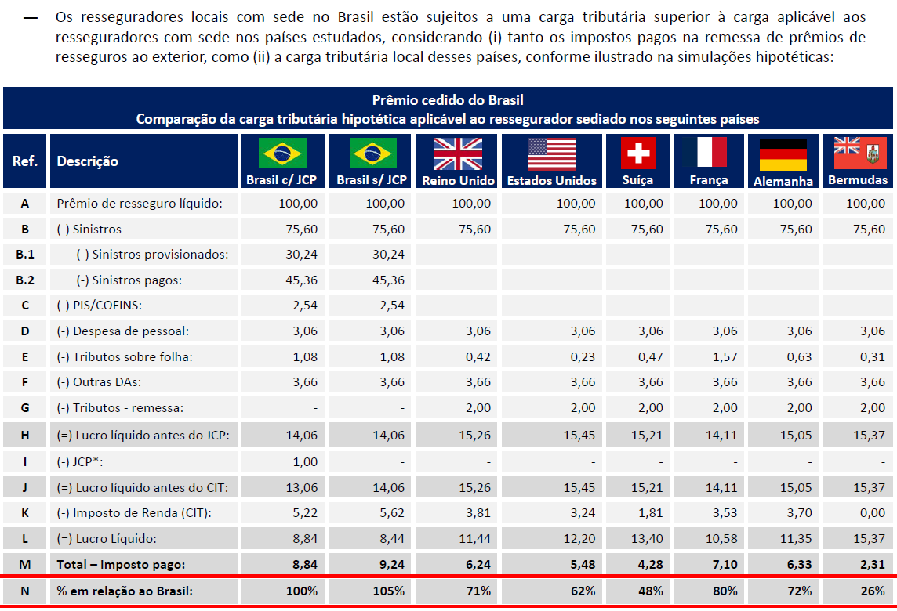
5.1. ANÁLISE COMPARATIVA DOS PAÍSES

Slide 10
2
Ajustes no PROJETO DE LEI complementar nº 68/2024 e na tributação da renda

Slide 11
1. ALÍQUOTA ZERO DE cbs E DE ibs
EMENDA MODIFICATIVA - 616 - PL 68/2024 – Autor Senador Dr. Hiran
Justificativa
É importante que a alíquota zero alcance de forma expressa a importação do resseguro.
Em cenário de hard market (elevação de preços e aumento de rigor na subscrição de riscos no Brasil), torna-se necessário garantir a viabilidade das operações junto ao mercado global de resseguros.
Adoção de uma tributação justa, adequada e neutra, alinhada aos princípios gerais da reforma tributária, justifica a adoção da alíquota zero de IBS e CBS, mesmo na importação;
Essa medida é ratificada pelo fato de que, como o mercado de resseguros é pouco desenvolvido no Brasil, há a necessidade de que boa parte dos prêmios seja cedida ao exterior.
Redação atual | Redação proposta pela Emenda 616 Autor Sen. Dr. Hiran
Art. 216. Para fins de determinação da base de cálculo, nas operações de seguros e resseguros de que tratam, respectivamente, os incisos XI e XII do caput do art. 177 desta Lei Complementar: (...) § 4º As operações de resseguro e retrocessão, desde que praticadas entre sociedades seguradoras e resseguradores contribuintes do IBS e da CBS, ficam sujeitas à incidência à alíquota zero, inclusive quando os prêmios de resseguro e retrocessão forem cedidos ao exterior. | Modifique-se o §4º do artigo 216 do PLP nº 68/2024, para que conste a seguinte disposição: Art. 216. Nas operações de seguros e resseguros, de que tratam os incisos XI e XII do caput do art. 177, para fins de determinação da base de cálculo: (...) §4º- As operações de resseguro e retrocessão ficam sujeitas à incidência à alíquota zero, inclusive quando os prêmios de resseguro e retrocessão forem cedidos ao exterior.”

Slide 12
2. BASE DE CÁLCULO de IBS e CBS
Redação atual | Reação proposta pela Emenda 616 Autor Sen. Dr. Hiran
Art. 216. Para fins de determinação da base de cálculo, nas operações de seguros e resseguros de que tratam, respectivamente, os incisos XI e XII do caput do art. 177 desta Lei Complementar: I - as receitas dos serviços compreendem: a) aquelas auferidas com prêmios de seguros, de cosseguros, de resseguros e de retrocessão; e b) as receitas financeiras dos ativos financeiros garantidores de provisões técnicas, na proporção das receitas de que trata a alínea a nas operações que não geram créditos de IBS e de CBS para os adquirentes e o total das receitas de que trata a alínea a deste inciso, observados critérios estabelecidos no regulamento; | Suprima-se a alínea “b” do inciso I do artigo 216 do PLP nº 68/2024, para que conste a seguinte disposição: Art. 216. Nas operações de seguros e resseguros, de que tratam os incisos XI e XII do caput do art. 177, para fins de determinação da base de cálculo: I - as receitas dos serviços compreendem: a) aquelas auferidas com prêmios de seguros, de cosseguros, de resseguros e de retrocessão; e b) as receitas financeiras dos ativos financeiros garantidores de provisões técnicas, na proporção das receitas de que trata a alínea “a” nas operações que não geram créditos de IBS e CBS para os adquirentes e o total das receitas de que trata a alínea “a”, observados critérios estabelecidos no regulamento;
Justificativa
Contrariedade ao entendimento consolidado pelo STF no Tema nº 372 da Repercussão Geral e no RE 400.479 (“Caso AXA”), os quais validam a tributação sobre as receitas financeiras apenas das instituições financeiras, devendo a tributação das seguradoras recair tão somente apenas sobre os prêmios emitidos.
É necessário afastar a incidência da IBS e da CBS sobre receitas financeiras de qualquer origem ou vinculação.
As receitas financeiras auferidas pelas seguradoras/resseguradoras, em razão de aplicações de reservas técnicas, não constituem receita típica ou operacional dessas instituições, não podendo ser computadas na base de cálculo do IBS e da CBS, visto que inexistente a materialidade desses tributos.

Slide 13
3. Regime de transição – plp nº 68/2024
Redação atual | Redação proposta pela Emenda 616 Autor Sen. Dr. Hiran
Seção III Das Disposições Comuns ao IBS e à CBS em 2026 Art. 347. Em relação aos fatos geradores ocorridos de 1º de janeiro a 31 de dezembro de 2026: I - o montante recolhido do IBS e da CBS será compensado com o valor devido, no mesmo período de apuração, das contribuições previstas no art. 195, inciso I, alínea “b”, e inciso IV, e da contribuição para o PIS a que se refere o art. 239, ambos da Constituição Federal; (...) § 1º Ato conjunto do Comitê Gestor do IBS e da RFB poderá dispensar o recolhimento relativo aos fatos geradores ocorridos no período indicado no caput em relação aos sujeitos passivos que cumprirem as obrigações acessórias previstas na legislação. § 2º A dispensa de que trata o § 1º poderá ser diferenciada por regime de tributação, porte de empresa e setor econômico. § 3º O sujeito passivo dispensado do recolhimento na forma do § 1º permanece obrigado ao pagamento integral das Contribuições previstas no art. 195, inciso I, alínea “b”, e inciso IV, e da contribuição para o Programa de Integração Social a que se refere o art. 239, ambos da Constituição Federal. | Adicione-se o §4º no inciso I do artigo 336 do PLP nº 68/2024, para que conste a seguinte redação: Seção III Das disposições comuns ao IBS e à CBS em 2026 Art. 347 - Em relação aos fatos geradores ocorridos de 1º de janeiro a 31 de dezembro de 2026: I - o montante recolhido do IBS e da CBS será compensado com o valor devido, no mesmo período de apuração, das contribuições previstas no art. 195, inciso I, alínea “b”, e inciso IV, e da contribuição para o PIS a que se refere o art. 239, ambos da Constituição Federal; §4º A partir de 1º de janeiro de 2026, as receitas auferidas pelos resseguradores, de que trata o artigo 4º, da Lei Complementar nº 126 de 15 de janeiro de 2007, estarão sujeitas à alíquota zero das contribuições previstas no art. 195, inciso I, alínea “b”, e inciso IV, e da contribuição para o PIS a que se refere o art. 239, ambos da Constituição Federal.
Justificativa
O regime de transição previsto no PLP nº 68/2024 prevê que, em 2026, as empresas poderão realizar a compensação dos valores recolhidos a título de IBS/CBS com débitos de PIS/COFINS.
Ocorre que, com a sujeição à alíquota zero de CBS/IBS, as empresas resseguradoras continuarão sendo oneradas com a incidência do PIS/COFINS durante o regime de transação e, portanto, arcarão com carga tributária superior à prevista em comparação às demais empresas.

Slide 14
3. CSLL E outras questões relativas à tributação da renda
EMENDA ADITIVA – Ainda pendente de protocolo
Adicione-se o seguinte artigo ao PLP nº 68/2024:
Art. X. A Lei nº 7.689, de 1988, passa a vigorar com as seguintes alterações:
Art. 3º. (...)
IV - 0% para as sociedades resseguradoras de que trata o artigo 4º da Lei Complementar n° 126/2007.
Subsidiariamente, caso não atendido o pleito acima, adicione-se o seguinte artigo ao PLP nº 68/2024:
Art. X. A Lei nº 7.689, de 1988, passa a vigorar com as seguintes alterações:
Art. 3º. (...)
I - 20% (vinte por cento) até o dia 31 de dezembro de 2021 e 15% (quinze por cento) a partir de 1º de janeiro de 2022, no caso das pessoas jurídicas de seguros privados, das de capitalização e das referidas nos incisos II, III, IV, V, VI, VII, IX e X do § 1º do art. 1º da Lei Complementar nº 105, de 10 de janeiro de 2001; exceto aquelas sociedades de que trata o artigo 4º da Lei Complementar n° 126/2007, as quais ficarão sujeitas à alíquota aplicável às demais pessoas jurídicas, prevista no inciso III.

Slide 15
3. CSLL E outras questões relativas à tributação da renda
Ajustes pontuais, que tangenciam a reforma sobre a renda, já foram realizados no PL nº 68/2024;
Além disso, apenas no último ano, foram editadas diversas legislações que regulamentam novas regras da tributação da renda, como verifica-se:
            Lei nº 14.596/2023 – Dispõe sore regras de preços de transferências relativas ao IRPJ e a CSLL (“transfer price”);
            Lei nº 14.789/2023 – Dispõe sobre incentivos fiscais de ICMS e condições para isenção de IRPJ/CSLL
            Lei nº 14.754/2023 – Dispõe sobre a tributação de aplicações em fundos de investimento no país e da renda auferida por pessoas físicas residentes no Brasil, em aplicações financeiras, entidades controladas e trusts no exterior;
            Lei nº 14.803/2023 – Permite ao participante e assistidos de plano de previdência complementar optarem por regime de tributação mais favorável no momento da obtenção do benefício ou do primeiro resgate.
A alíquota da CSLL para as resseguradoras já é alta (15%). Como medida de compensação ao setor, em especial em atenção ao incremento da tributação da renda, propõe-se a aplicação da alíquota zero (0%) ou, ao menos, o tratamento dispensado às demais empresas (9%);
A redução da alíquota da CSLL se justifica ante a necessidade de fomentar o setor de resseguros, ainda incipiente e em desenvolvimento no Brasil;
  Na hipótese de adoção da alíquota de 9%, tal medida não representaria criação de benefício fiscal ou violação ao artigo 195, § 5º da Constituição Federal, na medida em que representa apenas aplicação da alíquota atualmente padrão, anteriormente majorada;
  A redução da alíquota de CSLL tampouco representa renúncia de receita nos termos do artigo 14, § 1º da Lei
  de Responsabilidade Fiscal.

Slide 16
3. CSLL E outras questões relativas à tributação da renda
A extinção da dedução de Juros sobre Capital Próprio (JCP) prejudicaria enormemente o setor de resseguros. Por imposição regulatória e em função da natureza das operações, as operadoras de resseguros devem possuir um capital social sólido e elevado para fazer frente aos riscos por elas cobertos.
Na prática, ao contrário do que acontece com outras empresas, as resseguradoras não podem simplesmente buscar crédito junto a terceiros, no mercado, para financiar suas operações.
A impossibilidade de dedução de juros sobre o capital próprio desestimula os sócios a manterem seu capital investido em operadores de resseguro no País. Podem preferir investir em outras atividades mais rentáveis no País ou mesmo em empresas de resseguros localizadas no exterior, sujeitas a uma carga tributária menor.
Assim, para manter essa atividade no Brasil e sua competitividade com as empresas estrangeiras, é fundamental manter a dedutibilidade no pagamento de juros sobre o capital próprio aos acionistas.
A legislação brasileira é uma das mais restritivas do mundo com relação à compensação de prejuízos fiscais. Faz-se necessário, portanto, a flexibilização dos limites dos prejuízos fiscais ou, ao menos, a possibilidade de cessão de prejuízos fiscais para terceiros, permitindo-se a monetização dos créditos em transações tributárias, a exemplo do que ocorre com os precatórios judiciais. Esse cenário facilitaria a utilização dos valores pelo setor de resseguros, que acumula prejuízos decorrentes de diversas indenizações pagas nos últimos anos.

Slide 17
3
conclusões

Slide 18
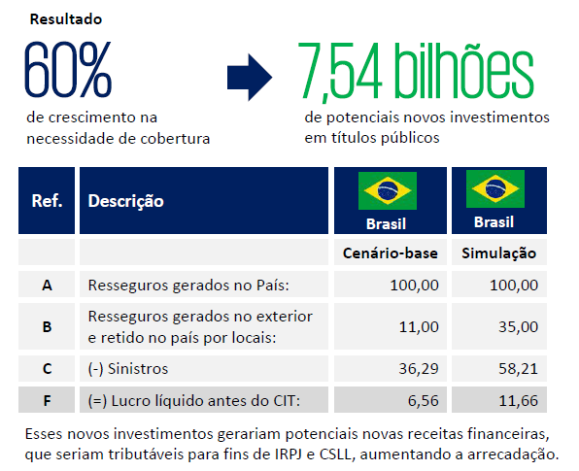
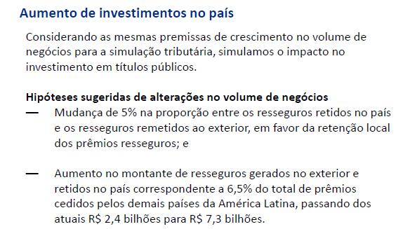
Redução tributária, Aumento do Volume de negócios e retorno para o país em investimentos e tributos

